Slide 1





Slide 2









Slide 3


Slide 4




1. Tìm hiểu về tác dụng của máy thu hình

Slide 5


Slide 6





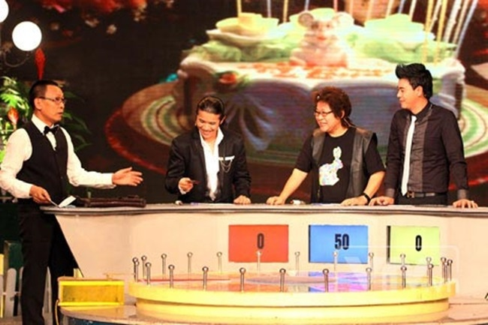


Đây là chương trình gì?
Đáp án: Chiếc nón kì diệu

Slide 7







